Slide 1
ЛЕКЦИЯ 5. АУТЕНТИФИКАЦИЯ ПРИ ЛОКАЛЬНОМ И УДАЛЕННОМ ДОСТУПЕ
Notes:
Этот шаблон можно использовать как начальный файл для представления учебных материалов группе слушателей.
Разделы
Для добавления разделов щелкните слайд правой кнопкой мыши. Разделы позволяют упорядочить слайды и организовать совместную работу нескольких авторов.
Заметки
Используйте раздел заметок для размещения заметок докладчика или дополнительных сведений для аудитории. Во время воспроизведения презентации эти заметки отображаются в представлении презентации.
Обращайте внимание на размер шрифта (важно обеспечить различимость при ослабленном зрении, видеосъемке и чтении с экрана)
Сочетаемые цвета
Обратите особое внимание на графики, диаграммы и надписи.
Учтите, что печать будет выполняться в черно-белом режиме или в оттенках серого. Выполните пробную печать, чтобы убедиться в сохранении разницы между цветами при печати в черно-белом режиме или в оттенках серого.
Диаграммы, таблицы и графики
Не усложняйте восприятие: по возможности используйте согласованные, простые стили и цвета.
Снабдите все диаграммы и таблицы подписями.

Slide 2
Содержание лекции
Программно-аппаратная защита от локального НСД.
Аутентификация пользователей на основе их биометрических характеристик.
Протоколы прямой аутентификации.
Notes:
Дайте краткий обзор презентации. Опишите главную суть презентации и обоснуйте ее важность.
Представьте каждую из основных тем.
Чтобы предоставить слушателям ориентир, можно можете повторять этот обзорный слайд в ходе презентации, выделяя тему, которая будет обсуждаться далее.

Slide 3
Программно-аппаратная защита от локального НСД
Порядок активизации программ после включения питания компьютера и до загрузки операционной системы:
программа самопроверки устройств компьютера POST (Power On – Self Test);
программа BIOS Setup (может быть вызвана пользователем во время выполнения программы POST, обычно для этого необходимо нажать клавишу Delete);
программы BIOS;

Slide 4
Порядок активизации программ
программы расширения BIOS (BIOS Extension), если соответствующая плата установлена на компьютере;
программа начальной загрузки в Master Boot Record (MBR), в функции которой входит определение активного раздела жесткого диска и вызов программы загрузки операционной системы;
программа загрузки операционной системы в первом секторе загрузочного диска;
оболочка операционной системы.

Slide 5
Невозможность надежной аутентификации только программными средствами
Если программа начальной загрузки содержит вредоносный код, то и загруженная затем операционная система будет фактически функционировать под управлением программы нарушителя.
Если нарушитель получит доступ к коду процедуры хеширования пароля пользователя и его хеш-значению, он сможет подобрать пароль любого пользователя КС и осуществить несанкционированный доступ к информации.

Slide 6
Программно-аппаратная защита от локального НСД
Для гарантированной работы программно-аппаратного средства защиты от несанкционированной загрузки операционной системы достаточно, чтобы программа защиты и хеш-значения паролей пользователей были аппаратно защищены от чтения программными средствами во время сеанса работы пользователя (после загрузки ОС).

Slide 7
Модель (возможности) нарушителя
установка системы защиты производится в его отсутствие;
нарушитель не может вскрыть системный блок компьютера;
нарушитель не может перезаписать информацию в ПЗУ BIOS при работающем компьютере;
нарушитель не имеет пароля установки;
нарушитель не имеет пароля пользователя;
нарушитель не имеет копии ключевой информации пользователя, хранящейся в элементе аппаратного обеспечения.

Slide 8
Программно-аппаратная защита от локального НСД
Программные средства системы защиты должны быть записаны на плате расширения BIOS, для каждой из которых определен уникальный пароль установки. Установка системы защиты производится на компьютере, свободном от вредоносных программ типа закладок и вирусов. После установки платы расширения BIOS выполняется процедура установки системы защиты.

Slide 9
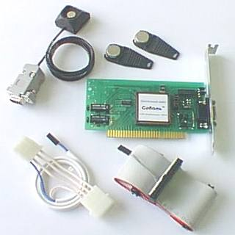
Электронный замок для защиты от локального НСД

Slide 10
Установка системы защиты
После включения питания компьютера программа на плате расширения BIOS выдает запрос на ввод пароля.
После ввода пароля установки P_{S} происходит загрузка ОС и запуск собственно программы установки.
По запросу программы установки вводятся пароль пользователя P, ключевая информация с элемента аппаратного обеспечения KI и имена подлежащих проверке системных и пользовательских файлов F₁, F₂, … , F_{n}.

Slide 11
Установка системы защиты
Для каждого указанного файла F_{i} вычисляется и сохраняется проверочная информация в виде
E_{k}(H(P_{S}, P, KI, F_{i})) (E – функция шифрования, k – ключ шифрования, H – функция хеширования).
Проверочная информация сохраняется в скрытых областях жесткого диска (или на самом электронном замке).

Slide 12
Вход пользователя в КС
После включения питания компьютера программа на плате расширения BIOS запрашивает имя и пароль пользователя и установку элемента аппаратного обеспечения.
Осуществляется проверка путем вычисления хеш-значения для выбранных при установке файлов и сравнения с расшифрованными эталонными хеш-значениями.
В зависимости от результатов проверки выполняется либо загрузка ОС, либо запрос на повторный ввод пароля.

Slide 13
Программно-аппаратная защита от локального НСД
После завершения работы пользователя элемент аппаратного обеспечения изымается из компьютера. Доступ же к хеш-значению пароля фактически заблокирован, так как программное обеспечение для его вычисления и сравнения с эталоном «исчезает» из адресного пространства компьютера и не может быть прочитано никакими программными средствами без извлечения платы расширения BIOS.

Slide 14
Анализ эффективности
Если у нарушителя нет пароля пользователя или копии элемента аппаратного обеспечения, то он не сможет выполнить загрузку ОС.
Если у нарушителя есть пароль установки системы защиты, что позволит ему загрузить ОС без проверочных функций, или он получил доступ к терминалу с уже загруженной операционной системой, то он сможет осуществить несанкционированный доступ (НСД) к информации, но не сможет внедрить программные закладки для постоянного НСД.

Slide 15
Анализ эффективности
Наличие пароля установки без знания пароля пользователя или его ключевой информации не позволит нарушителю переустановить систему защиты для постоянного НСД.

Slide 16
Компоненты систем биометрической аутентификации
Устройства считывания биометрических характеристик.
Алгоритмы сравнения измеренных биометрических характеристик с эталонными из учетной записи пользователя.

Slide 17
Биометрические характеристики
Физические характеристики человека (статические).
Поведенческие характеристики (динамические).
Максимальная уникальность (в т.ч. для близнецов), постоянство в течение длительного периода, отсутствие воздействия состояния человека или косметики.
Не требуется измерение одного и того же параметра для снижения риска воспроизведения.

Slide 18
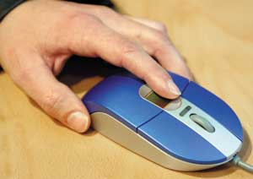

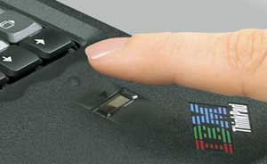
Аутентификация по отпечаткам пальцев
Мышь со сканером
Папиллярные узоры
уникальны
Ноутбук со сканером

Slide 19
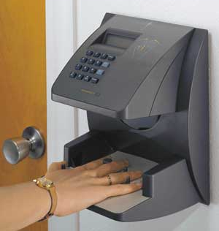
Аутентификация по геометрической форме руки
Камера и несколько подсвечивающих диодов

Slide 20
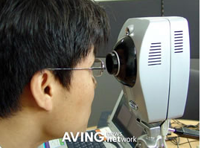
Система распознавания по радужной оболочке глаза

Slide 21
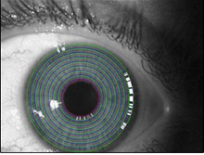
Портативный сканер сетчатки глаза
Может поместиться, например, в мобильном телефоне.

Slide 22
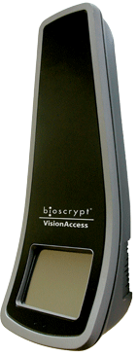
3D-сканер лица
Работает в инфракрасном диапазоне.

Slide 23
Другие статические биометрические характеристики
Термограмма лица (схема расположения кровеносных сосудов лица). Используется специально разработанная инфракрасная камера.
Фрагменты генетического кода (ДНК) - в настоящее время эти средства применяются редко по причине их сложности и высокой стоимости.

Slide 24
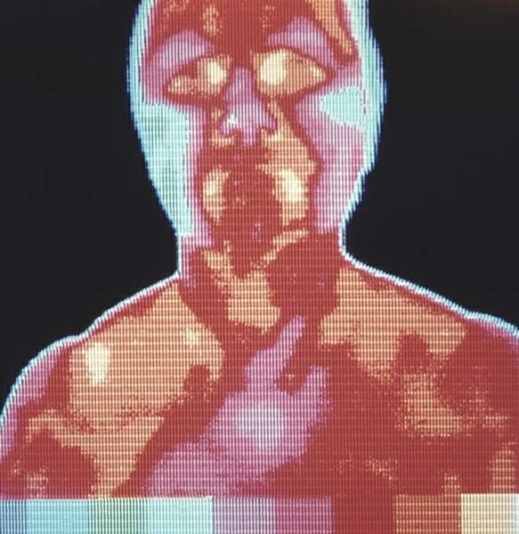
Термограмма лица, шеи и передней поверхности груди

Slide 25
Динамические биометрические характеристики
Голос.
Рукописная подпись.
Темп работы с клавиатурой (клавиатурный «почерк»).
Темп работы с мышью («роспись» мышью).
Зависят от физического и психического состояния человека (в определенных случаях может являться преимуществом).

Slide 26
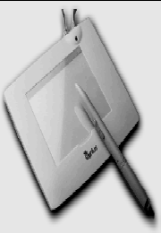
Графический планшет для ввода рукописной подписи

Slide 27
Создание биометрического эталона
Требуется достаточное количество измерений (для исключения естественных расхождений в измерениях и получения достоверного эталона).
Возможно снятие нескольких подписей (например, отпечатков нескольких пальцев) для снижения риска ошибочного отказа.
Иногда может потребоваться обучение пользователя, если снимаемая характеристика подвержена большим вариациям.

Slide 28
Проверка биометрической подписи
В отличие от проверки паролей не требуется точное совпадение считанной биометрической подписи и эталона, сравниваются округленные значения.
Для хранения биометрического эталона не может применяться хеширование.

Slide 29
Оценка точности биометрической аутентификации
Две оценки: вероятность ошибочного отказа (ошибки 1-го рода, FRR) и вероятность ошибочного допуска (ошибки 2-го рода, FAR).
Легальный
пользователь
Нарушитель
Количество
измерений
Ошибочные отказы
Ошибочные допуски
Порог
совмещения
Расстояние от эталона

Slide 30
Настройка системы биометрической аутентификации
Необходимо достижение компромисса между уровнем безопасности и удобством использования.
Уменьшение порога допустимого отклонения от эталона снижает риск ошибочного допуска, но увеличивает риск ошибочного отказа.

Slide 31
Равная интенсивность ошибок
Т.к. FRR и FAR зависят от порога, для объективной оценки точности биометрической системы используется коэффициент EER.
Судебная
идентификация
FAR
Кривая рабочих
характеристик
приемника (ROC-кривая)
Меняется значение порога
Строгая
аутентификация
FRR
FAR=FRR=EER
Чем меньше EER, тем выше обеспечиваемый уровень безопасности.

Slide 32
Достоинства и недостатки биометрической аутентификации
трудность фальсификации этих признаков;
высокая достоверность аутентификации из-за уникальности таких признаков;
неотделимость биометрических признаков от личности пользователя.
более высокая стоимость по сравнению с другими средствами аутентификации;
возможность отказа легальному пользователю;
возможность утечки персональных данных и нарушения тайны частной жизни.

Slide 33
Аутентификация при удаленном доступе
Аутентифицирующая информация передается по открытым каналам связи.
Угроза перехвата и воспроизведения нарушителем аутентифицирующей информации (паролей в открытом или хешированном виде, биометрических данных) для «маскарада».
Угроза подмены ответа выделенного сервера аутентификации.

Slide 34
Прямая аутентификация
Существует одна точка обслуживания (сервер) или каждая точка обслуживания самостоятельно аутентифицирует своих пользователей (имеет свою базу учетных записей).
Администратор
Пользователь
Клиент
Сервер
Механизм
аутентификации
Механизм
управления
доступом
Ресурсы

Slide 35
Протокол S/Key
Идея протокола S/Key основывается на модели одноразовых паролей, получаемых последовательным применением необратимой (односторонней) функции (например, функции хеширования).
Протокол S/Key состоит из двух частей – генерации списка одноразовых паролей (парольной инициализации) и собственно аутентификации.

Slide 36
Процедура парольной инициализации
Сервер аутентификации AS вычисляет предварительный одноразовый пароль
Y_{M+1}=H^{(M+1)}(N,P)=H(H(…(H(N,P))…))
и сохраняет N (случайное число), M (количество неиспользованных одноразовых паролей), Y_{M+1} вместе с ID и P (именем и секретным паролем пользователя) в регистрационной базе данных. N используется для исключения передачи по сети секретного пароля пользователя P для генерации нового списка одноразовых паролей.

Slide 37
Процедура аутентификации по протоколу S/Key
Клиент C->AS: ID пользователя U.
AS: извлечение из регистрационной базы данных соответствующих ID значений N, M, Y_{M+1}.
AS->C: N, M.
U->C: P.
C: вычисление Y_{M} = H^{(M)}(N,P).
C->AS: Y_{M}.

Slide 38
Процедура аутентификации по протоколу S/Key
AS: вычисление H(Y_{M}) и сравнение этого хеш-значения с Y_{M+1}, если эти значения совпадают, то пользователь авторизуется, а в регистрационной базе данных соответствующее ID значение Y_{M+1} заменяется значением Y_{M}, а значение M уменьшается на 1.

Slide 39
Протокол S/Key
Для ускорения процедуры аутентификации некоторое значение одноразовых паролей (например, 50) может быть вычислено на клиентском компьютере заранее, а для сохранения конфиденциальности сохраняться на этом компьютере в зашифрованном виде с использованием ключа шифрования, равного паролю пользователя P.

Slide 40
Парольная инициализация в протоколе S/Key должна выполняться
после назначения или изменения пароля пользователя P;
после использования для аутентификации последнего пароля из списка (когда M станет равным нулю);
при вероятной компрометации списка паролей, когда номер пароля M, запрашиваемый сервером, окажется меньше номера, ожидаемого клиентом.

Slide 41
Протокол CHAP
Challenge Handshake Authentication Protocol
Идеей протокола CHAP является вычисление клиентом отклика на основе пароля и полученного от сервера случайного числа.

Slide 42
Протокол CHAP
Сервер аутентификации AS: генерация случайного числа N.
AS->Клиент C: идентификатор сервера ID_{S}, N и его длина в байтах (вызов).
Пользователь U->C: пароль P.
C: вычисление хеш-значения R=H(ID_{S}, N, P).
C->AS: ID_{U}, R (отклик).

Slide 43
Протокол CHAP
AS: извлечение из регистрационной базы данных соответствующего ID_{U} значения P, вычисление хеш-значения H(ID_{S}, N, P) и сравнение его с R.
AS->C: если хеш-значения совпадают, то авторизация U, иначе отказ в доступе и разрыв соединения.

Slide 44
Используемое в протоколе CHAP значение N
Должно быть уникальным и непредсказуемым. Если N неуникально, то нарушитель сможет:
перехватить и сохранить пакет с откликом клиента R для запроса сервера N,
дождаться следующего запроса сервера с N,
повторно использовать перехваченный им пакет с откликом R для несанкционированного доступа к информации на сервере в форме «маскарада».

Slide 45
Используемое в протоколе CHAP значение N
Если значение N предсказуемо, то нарушитель сможет:
подобрать N и, сформировав пакет с вызовом N, послать его клиенту от лица сервера;
полученный от клиента пакет с откликом R нарушитель сохраняет для последующей отправки от лица клиента, когда подлинный сервер направит клиенту пакет с аналогичным вызовом N.

Slide 46
Используемое в протоколе CHAP значение N
Обычно при реализации протокола CHAP в качестве N выбирается последовательность битов, представляющая значение текущих даты и времени в секундах, к которой присоединяется случайное число, полученное от программного или аппаратного генератора псевдослучайных чисел.

Slide 47
Недостатки прямой аутентификации
При увеличении числа сетевых ресурсов и пользователей основные характеристики работы сети существенно ухудшаются.
Работоспособность единственного сервера становится обязательным условием работоспособности сети.
Создание дополнительных серверов с копиями регистрационной базы данных приводит к усложнению администрирования сети.

